Slide 1
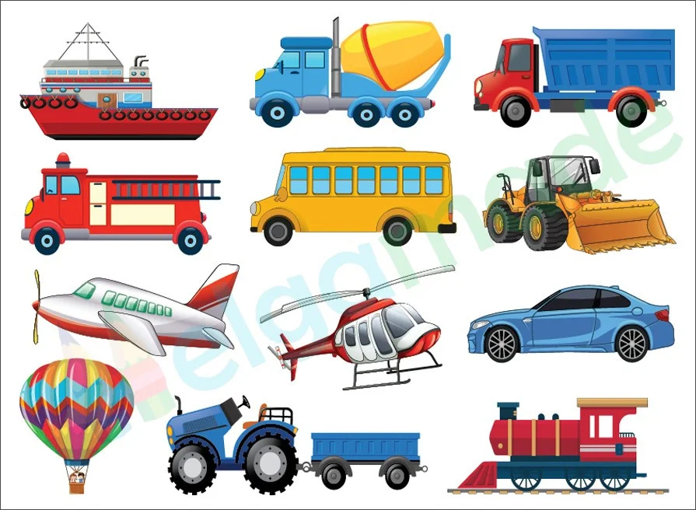
Транспорт колись і тепер

Slide 2
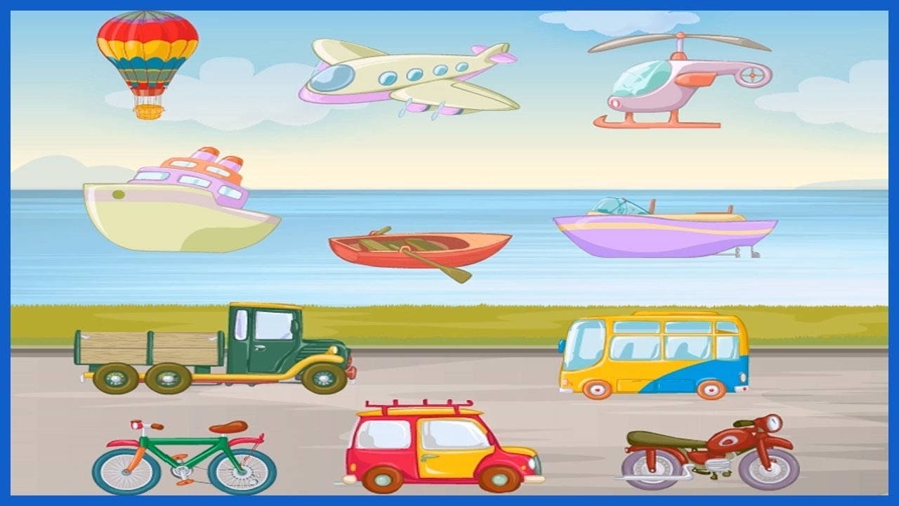
Види транспорту
повітряний
водний
наземний

Slide 3
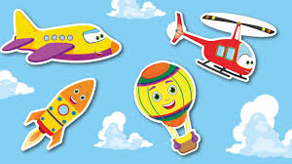
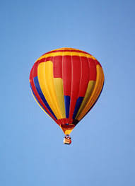
Повітряний транспорт
У минулому
Сьогодні

Slide 4
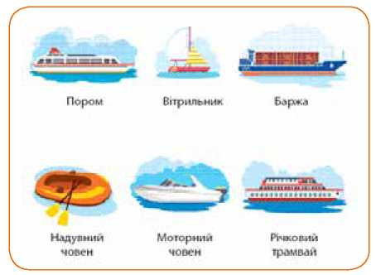
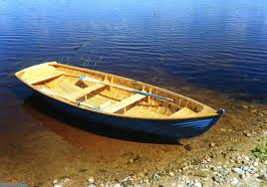
Водний транспорт
У минулому
Сьогодні

Slide 5
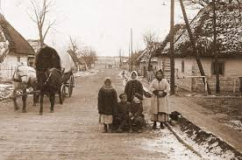
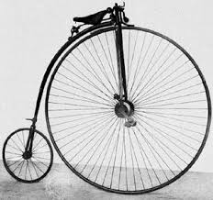
Наземний транспорт
У минулому Сьогодні

